Slide 1
1869 год образуется в Тифлисе на Кавказе первая баптистская русская община являвшаяся эталоном церковного устройства для появлявшихся новых общин.

Slide 2
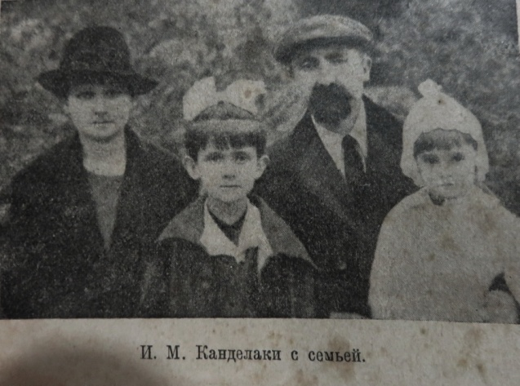
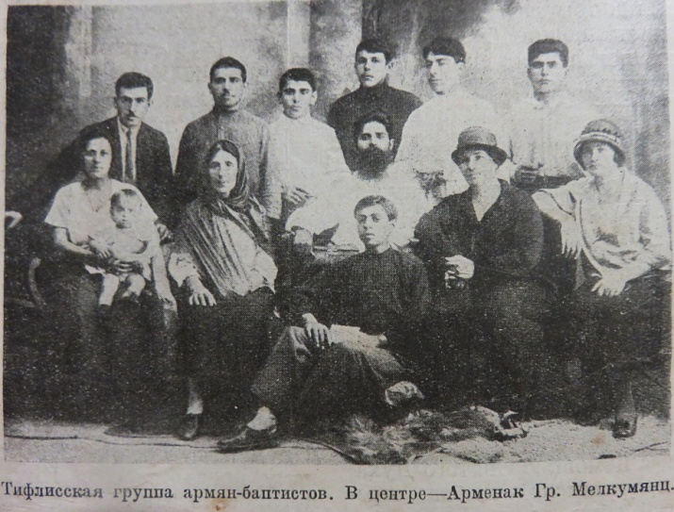
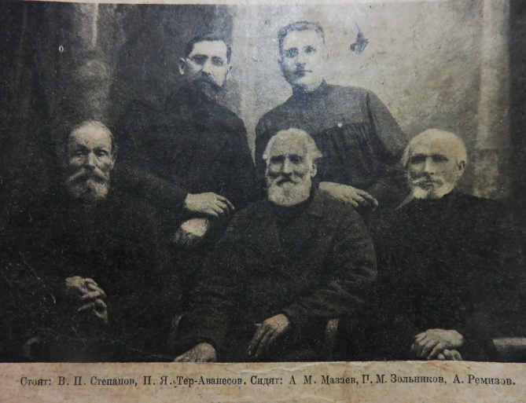
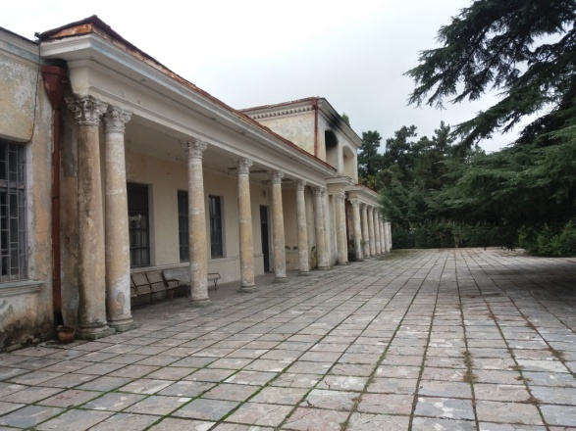
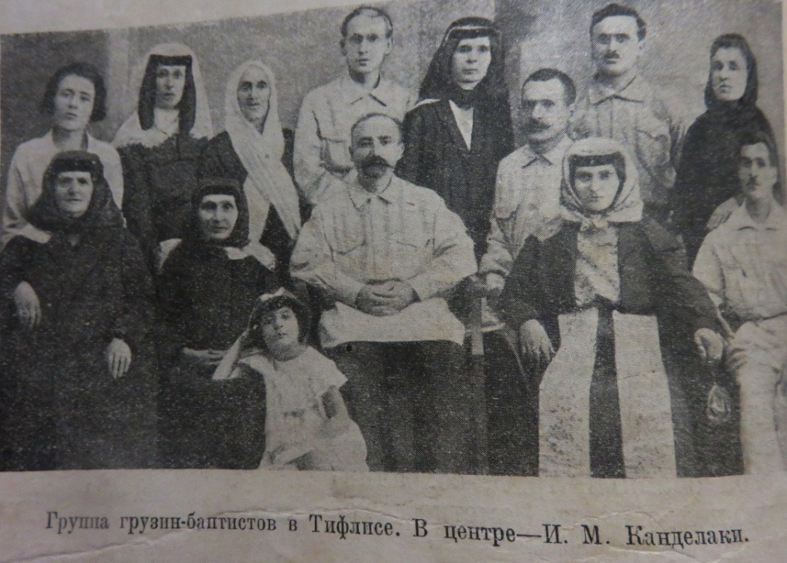
Тифлис
Начиная с 1887г. Тифлисские братья испытывают гонения с прибытием экзарха Грузии Павла по его докладу В.Г. Павлов, Н.И. Воронин и лютеранский проповедник А. Амирханянс отправленны в ссылку в Оренбург под надзор полиции на 4 года.
Позже в в начале сл. Столетия в Тифлисской церкви стали обращатся из местного населения грузины армяне.
Известный благовестник баптисткого союза Илья Михайлович Канделаки в 1926 году был убит в окресности Телави в селе Кисисхеви местечко Цинондал идя после благовестия где было более 400 человек он был застрелян.
В Тифлисе на то время из грузин около20 душ, в Карданахи Сигнахского уезда 15 душ, в Батуми 4 души и отдельные по Грузии.

Slide 3
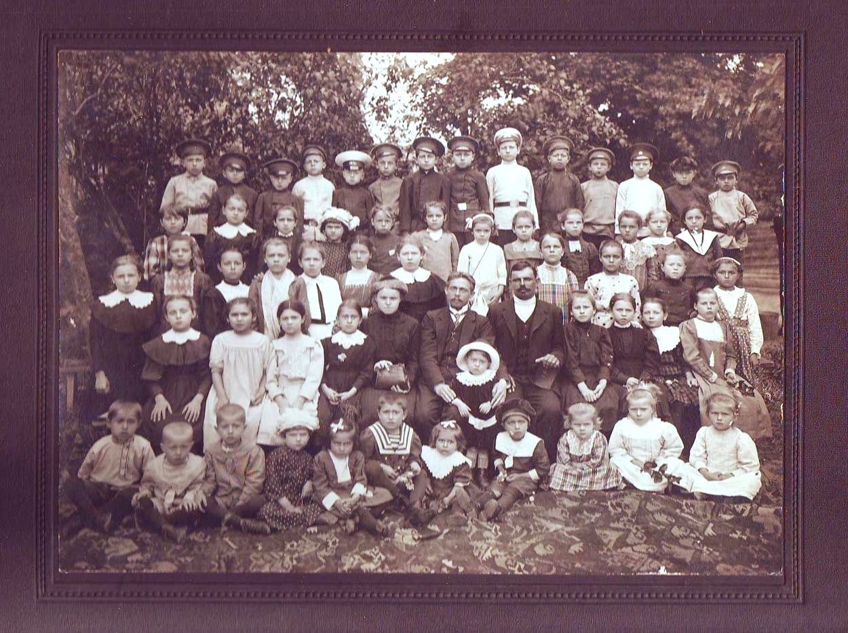
Азербайджан В 1873 году В. Иванов Посетил молоканские селения Чухур-юрт и Джебаны в Шемахинском уезде и Новоивановку, Андреевку, Пришиб и Ленкорань в Ленкоранском уезде Бакинской губернии, где после его посещения стали появляться баптисты среди молокан, которые вели споры с молоканами о необходимости крещения водою и преломления хлеба. Осенью 1876 года Во время путешествия В.Г.Павлов с одним из проповедников Тифлисской общины Семеном Герасимовичем Родионовым крестил в посещенных им селениях и городе Ленкорани 40 душ, и таким образом было положено основание баптистским общинам в Прикаспийском крае.
Семья баптиста Андрея Мазаева (1911)
С.В. Белоусов среди учеников баптистской школы в Баку 1911

Slide 4
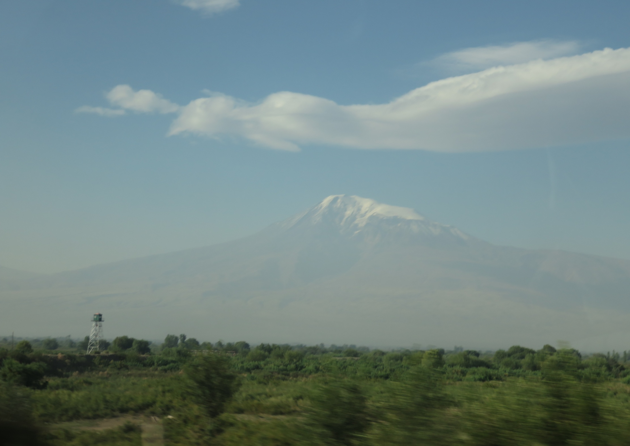
Армения
В1820-30 годах Евангельская весть возвещалась –Фелицианом Зарембой и Августом Дитрихом в их типографии в Шуше печатался новый завет переведенный Российским библейским обществом уже был доступен для многих армян. Филиалы миссионерской станции были в Александрополе( г. Ленинакан) и Ереване. В 70 годах здесь подвизались выпускники Базельской семинарии более яркий из них Авраам Амирханянц. В 80 годы по проиглашению сюда стали приезжать баптистские проповедники из Тифлиса. Это привело к возникновению первой баптистской общины в Шушах. Много здесь потрудился до ссылки своей А.М. Мазаев при его участии избраны пресвитер Арам Сергеевич Давыдов и диакон Аракел Айрапетович Агарунов. Вскоре Евангельская весть достигла Хакенды (г.Степанакерт) Еревана, Александрополя где возникли общины баптистов среди армян Закавказья. (С. Н.Савинский История Ев Хр.)

Slide 5
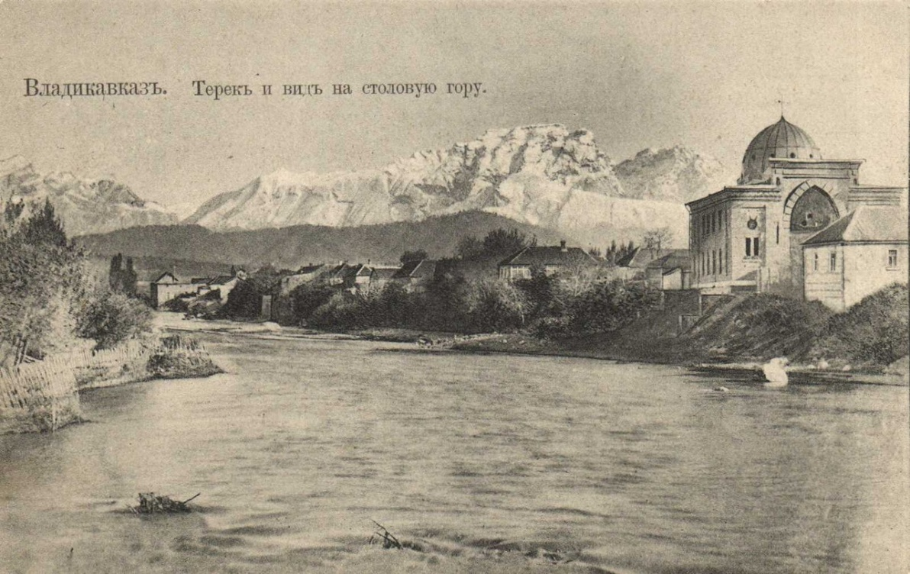
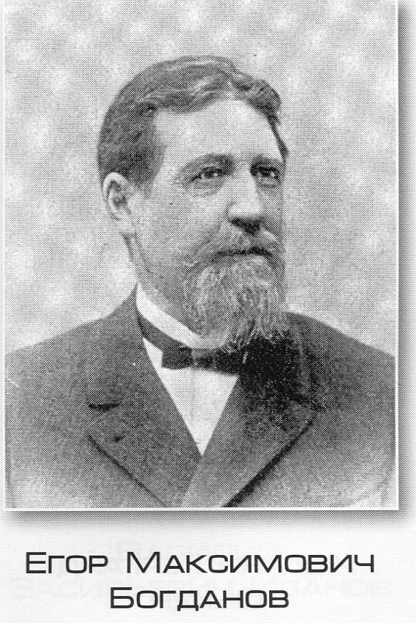
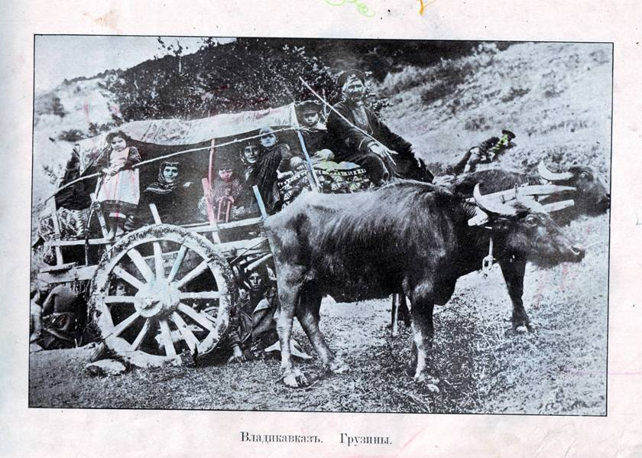
Северный Кавказ. Один из миссионеров Тифлисской общины Е. М. Богданов в начале 1870-ых гг. переехал во Владикавказ, столицу Терской области в 1873 году появление первой на Северном Кавказе русской баптистской общины во Владикавказе. В 1879 году В.Г. Павлов посетил Владикавказ и преподал семерым обращенным крещение в Тереке при большом стечении народа

Slide 6
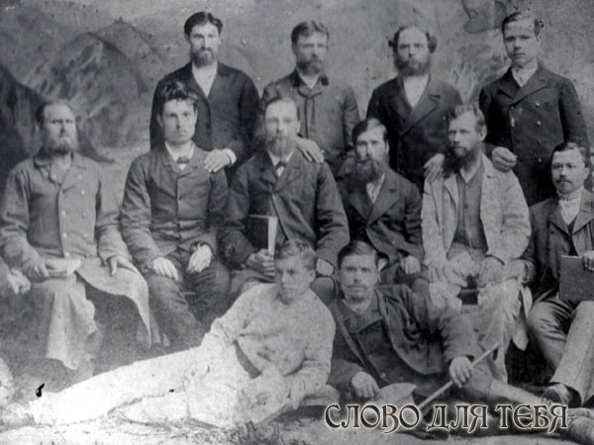
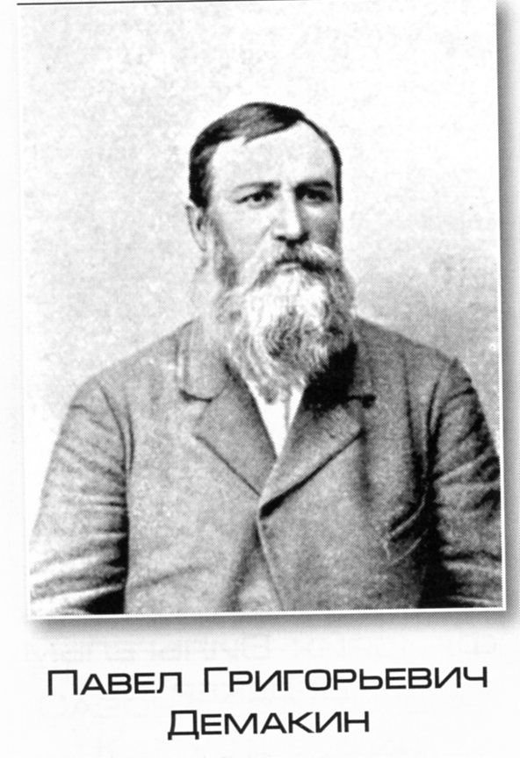
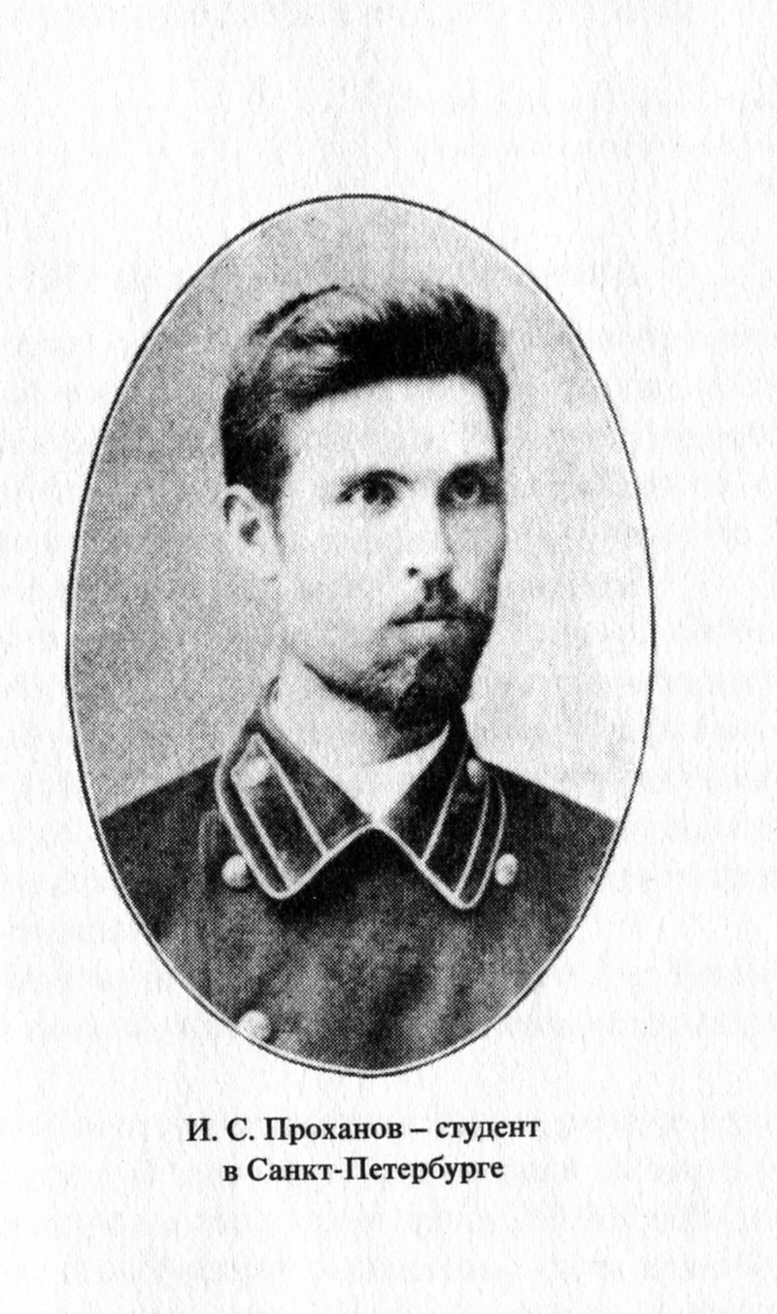
Северный Кавказ
Помимо Владикавказской общины, посредством миссионерской деятельности Богданова были образованы баптистские общины в ряде станиц Терской и Кубанской областей, например, им в 1881 г. было положено начало баптистской общины станицы Павлодольской. Всего же «…до 1882 года в местах проповеди Е.М. Богданова было принято через крещение 78 …уверовавших».
Впоследствии в 1893 г. из-за обвинения в распространении штундизма Богданов был в административном порядке сослан в Лодзи. В 1904 году он вернулся во Владикавказ, но его здоровье было надорвано ссылкой, в декабре 1905г. он скончался.
Среди обращенных благодаря проповеди Богданова был и молодой И.С. Проханов, который в январе 1887 г. в восемнадцатилетнем возрасте принял крещение во Владикавказской общине баптистов.
Пресвитер общины был Е.М. Богданов и учители П. Демакин и И. Скороходов.
В 1882 годы в общине состояло 24 члена, то к 1885 году численность общины возросло уже до 197 человек.

Slide 7
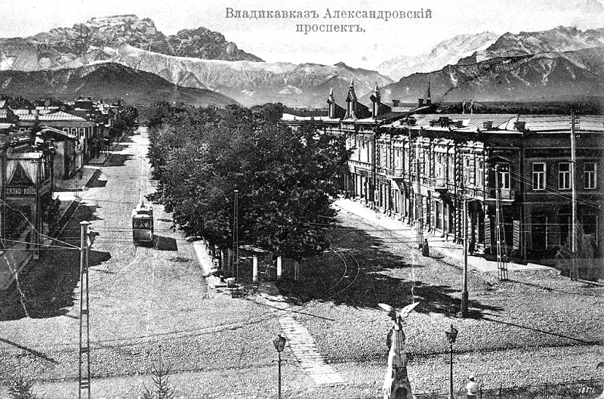
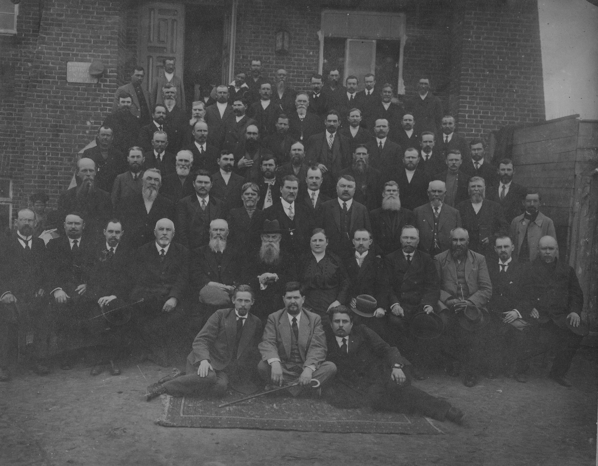
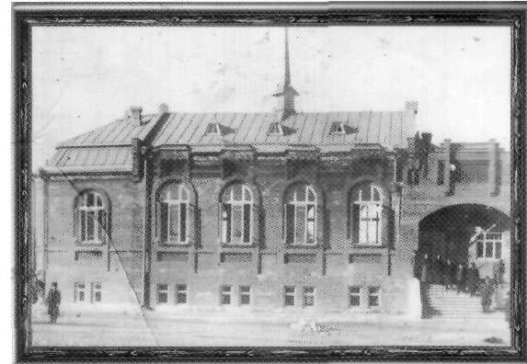
Дом молитвы построенный в 1913г. Власти отбирали был клубом на сегодня действующий дом молитвы.

Slide 8
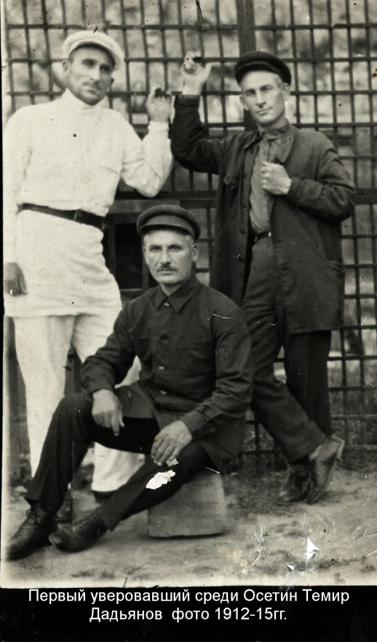
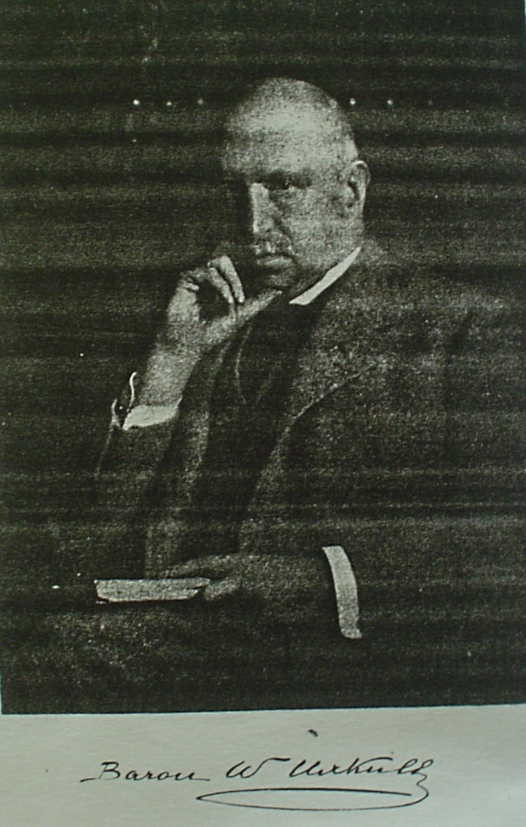
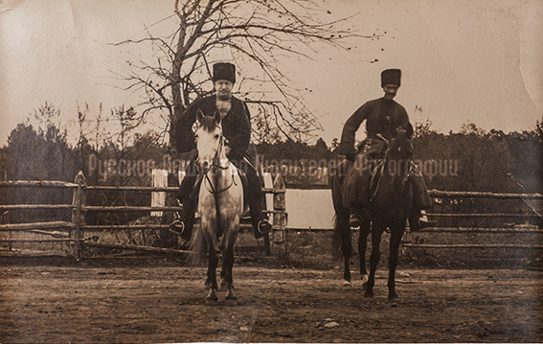
Осетия
Первым уверовавшим из осетин считается Темир Дадьянов( 1882-1962гг.) он плывет на корабле в Америку на заработки где знакомится с христианином бароном из Литвы Владимиром Икскулем позже Дадьянов 11 мая 1907года принимает крещение в Нью-Йорке
1910г Дадьянов вернувшись начинает благовествовать и люди обращаются к Богу. Темир Дадьянов 3 раза отбывал сроки наказания за веру.

Slide 9
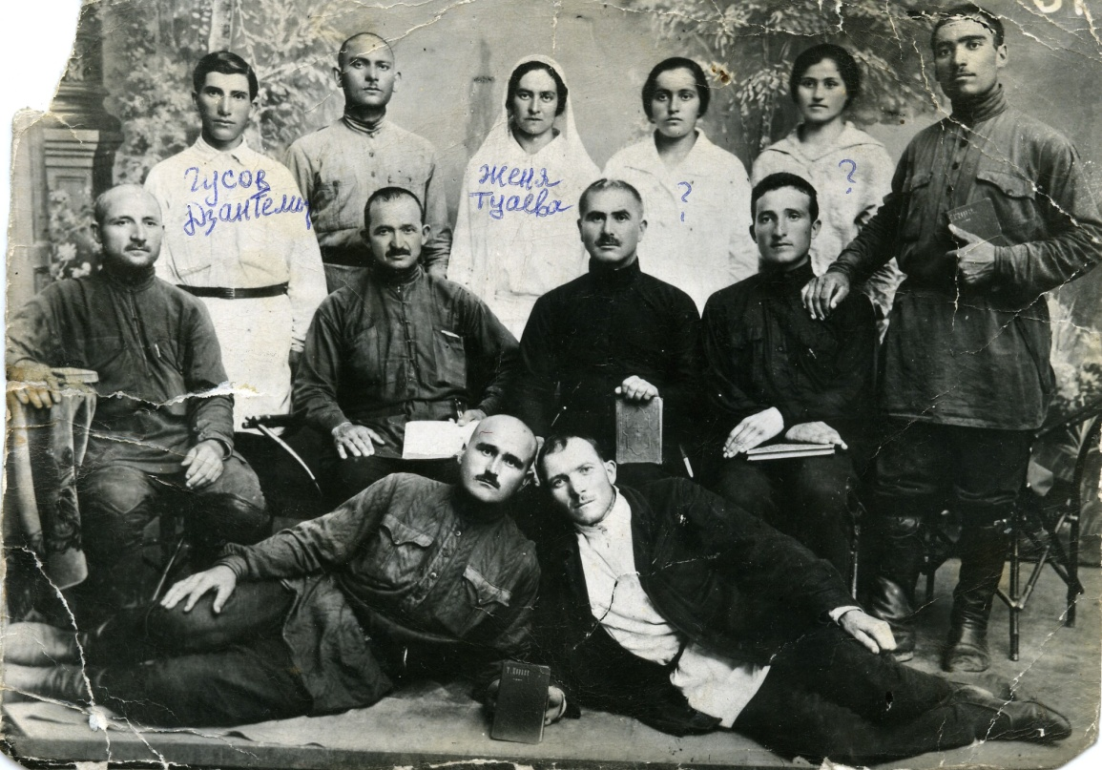
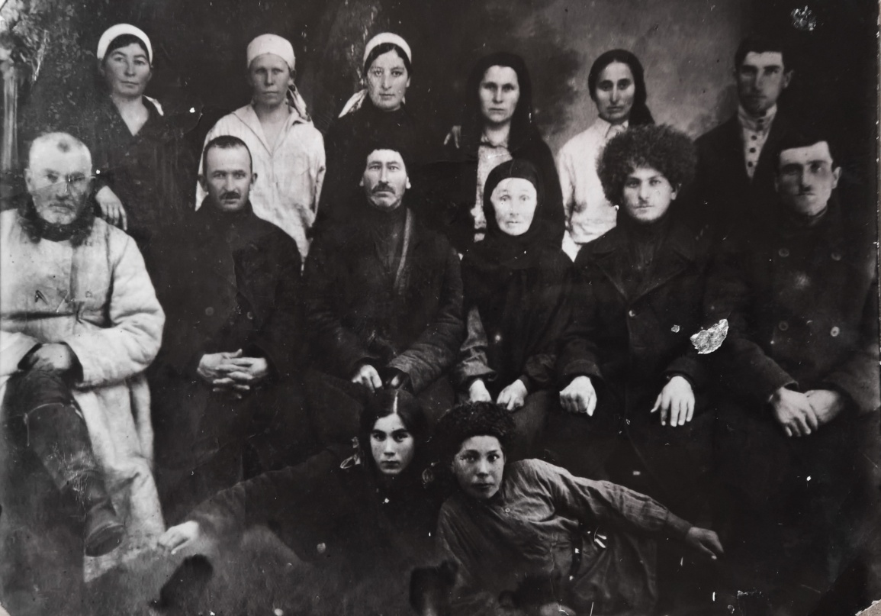
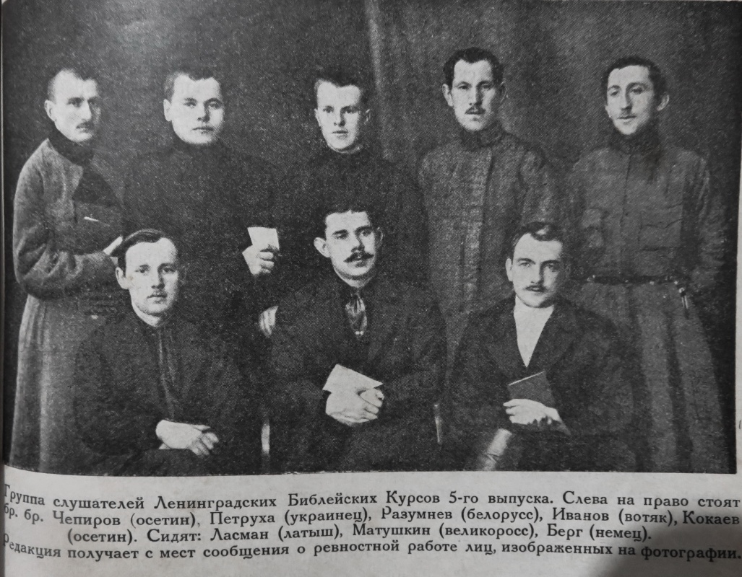
Осетия
Первые из обращенных осетин во многих местах появляются церкви Владикавказская община с радостью помогает благовестию.
Братья из обращенных осетин учатся на библейских курсах позже они были рукоположенными благовестниками
Образовалось несколько церквей насчитывающих до 200 душ
Дом молитвы построенный в 1913г. Власти отбирали был клубом на сегодня действующий дом молитвы.

Slide 10
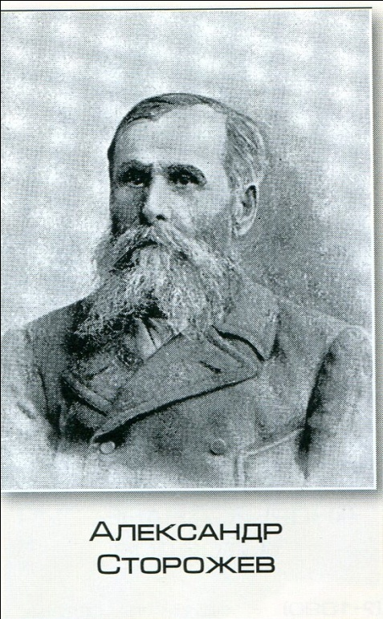
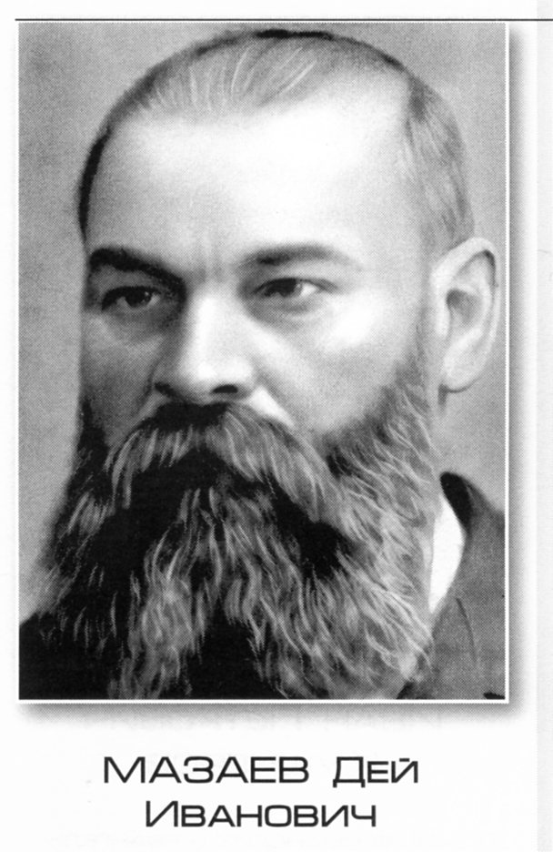
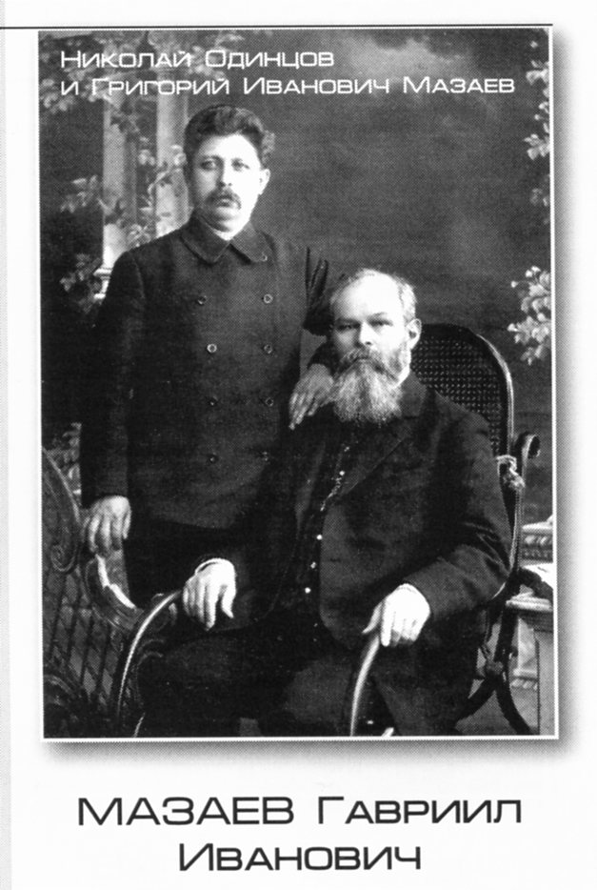
Пробуждение на Кубани и Ставрополье
На Кубани в Баталпашинском отделе недалеко от ст. Невинномысской были основаны две колонии: Вольдемфюрст ( Великокняжеское) – в 1863 г., Александерфельд (Александродар) – в 1865 г. в начале 80-х годов XIX века на Кубани появляются первые баптисты, крещеные немцами один из них А. Сторожев. В 1894г. до своей ссылки он являлся пресвитером
1882г. Из Малороросии на новые земли переселяются верующие Кушнеренко Г. Буян И. около 160 семей. Основав с. Никольское дом молитвы на 400 человек. Далее основывают хутора Друлев под Пятигорском, Андреевский и Островский в Ставрополье. Несли весть в Анапу и ст. Отрадную. Максим Яцук основал общины в нескольких, станицах, возглявлял общину в ст. Отрадной возможно основатель общины 1880г. С Казьминское.
Из Таврических молокан арендовали земли1867г. Переселились на Кавказ Мазаевы, Мамонтовы, Макеевы в 1879г. От проповедей Богданова и А. Мазаева обращается Дей Мазаев а позже его брат Гавриил с семьями принимают крещение в 1884 году. Видные деятели русско-баптистского братства. На своих экономиях они собирают большие собрания близ Каниболотской Ейского отдела.

Slide 12
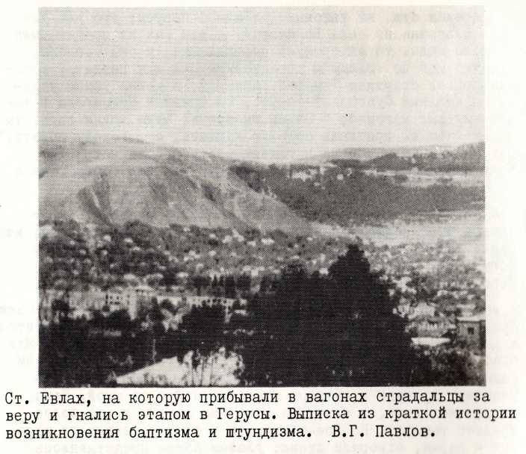
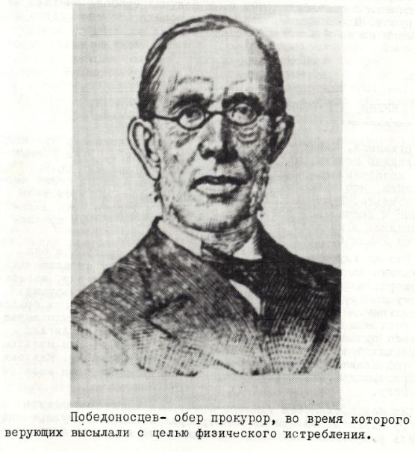
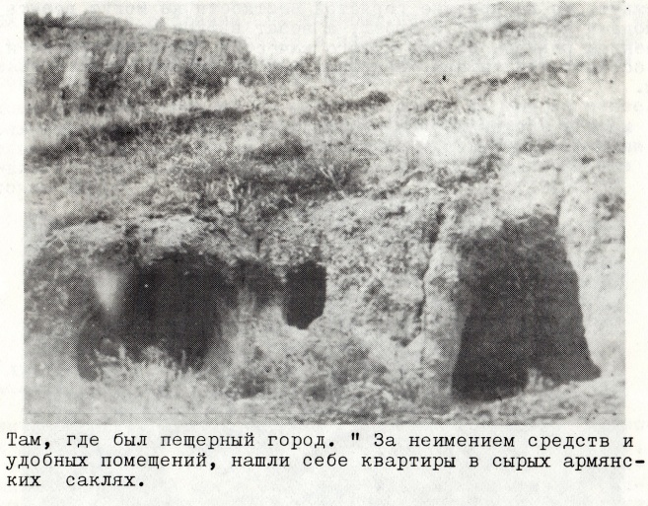
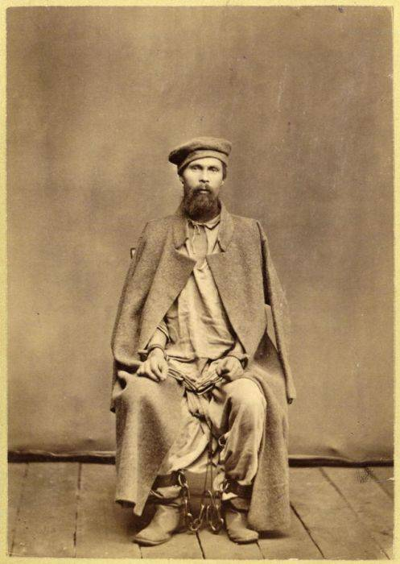
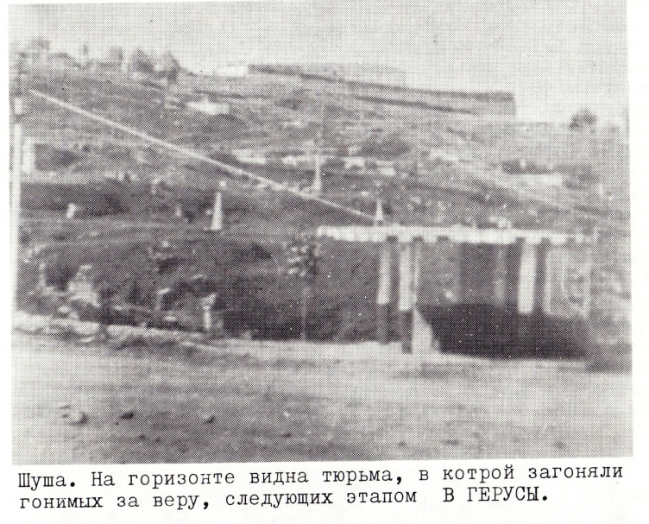
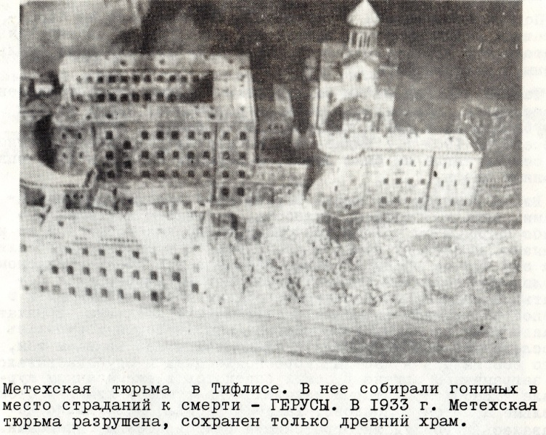
Период гонений 1890-1905гг.
Обер прокурор святейшего синода Победоносцев решил сломать хребет русского штундизма.
Трущоба называемая Герюсы
Через пересыльную Метехскую тюрму далее в Шушу в тюрму затем до станции Евлах, в и в Герусы гнали в кандалах с семьями.

Slide 13
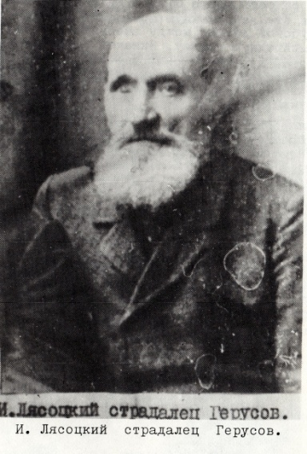
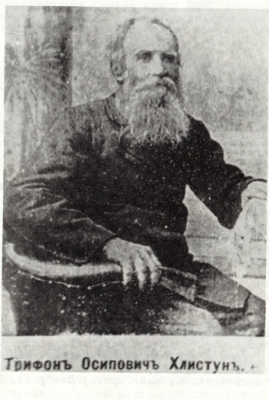
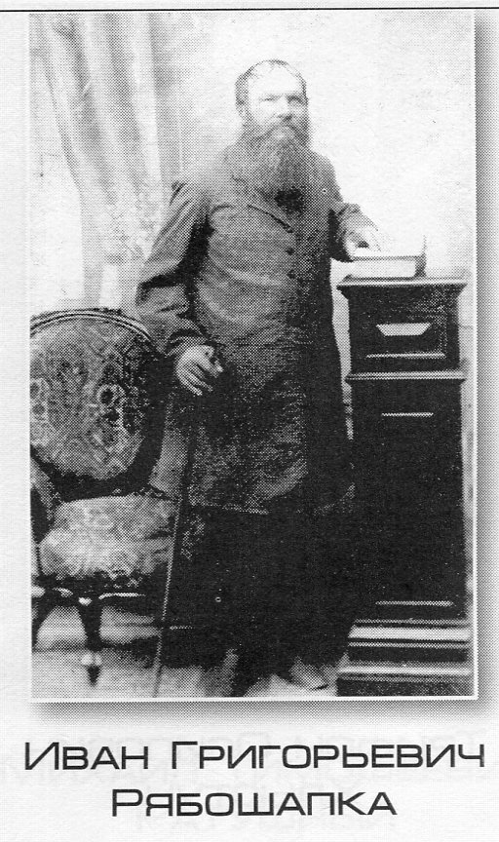
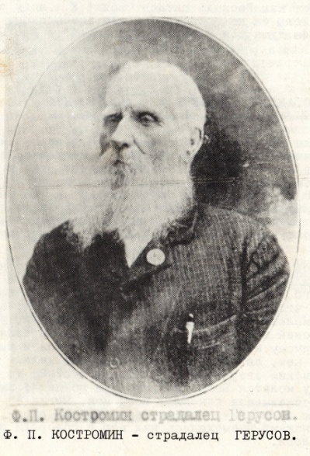
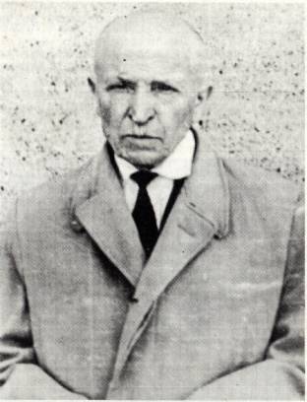
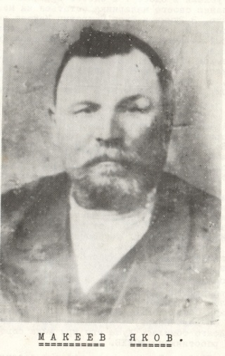
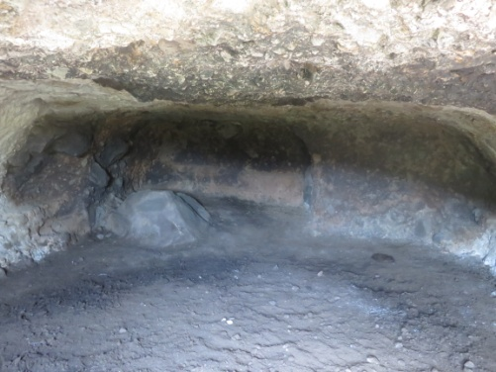
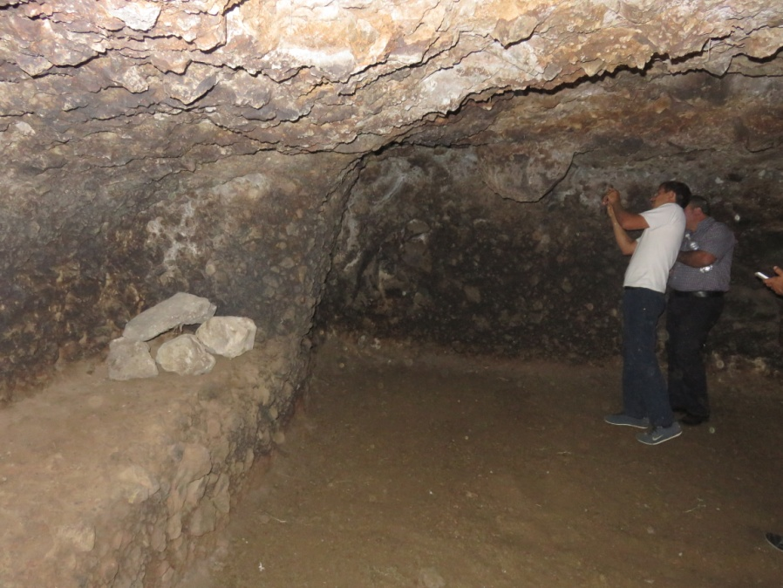
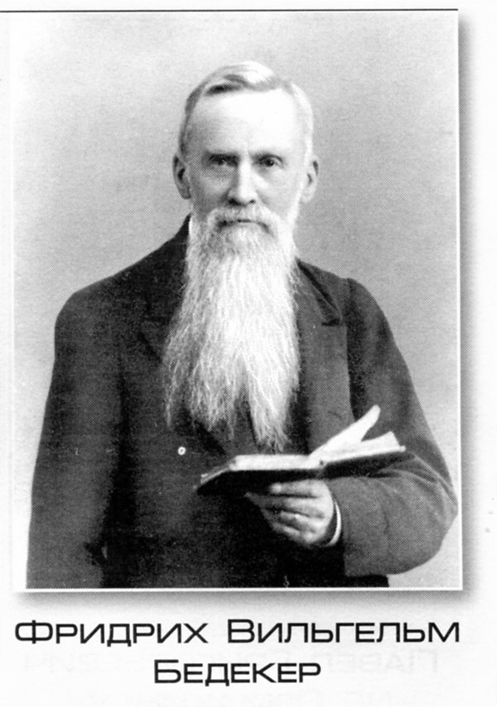
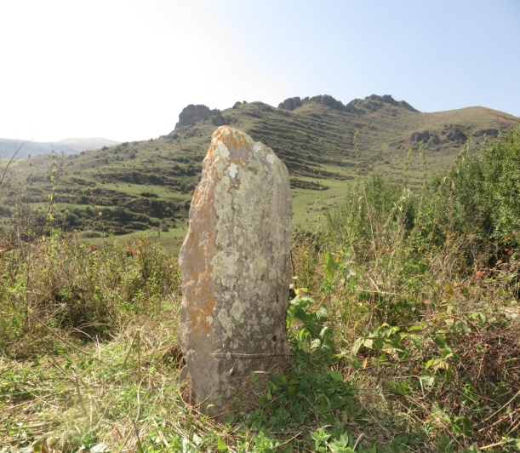
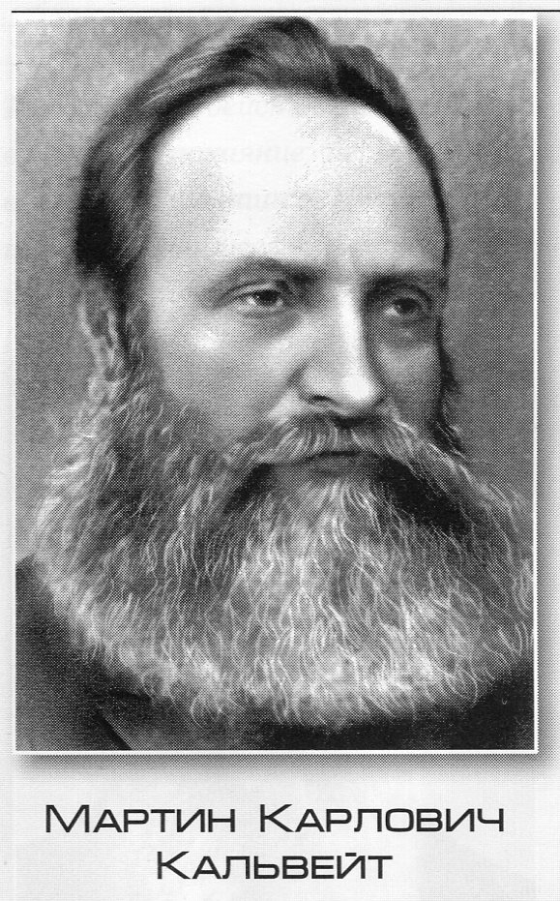
В 1990г. Первые ссыльные на Пасху попадают Сазонт Капустинский с семьей там рождается еще сын Ваня, Иван Лясоцкий с семьей, Апанчук, Войтюк, около 30 братьев и молодая сестра Дарья Меркурьева. Собирались в лачуге у Капустинских на собрания хотя не разрешали собираться. От Тифа умерает жена Капустинского и еще братья. Ф.В. Бедекер доктор проповедник выпросил у Николая 2 разрешение посетить братьев и с И.В. Каргелем с большими трудностями посетил братьев. И.С. Проханов посещал братьев там был и его отец.

